Slide 1


WHISKING
“COCKTAIL EN CABINA”

Slide 2
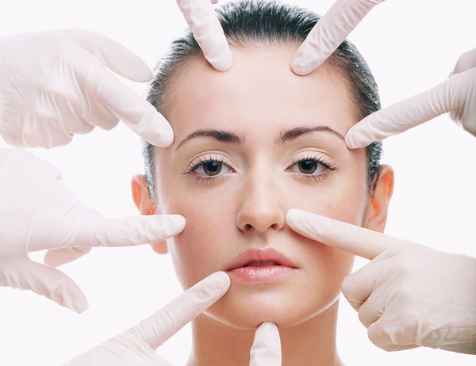
DIAGNOSTICO
FACIAL

Slide 3
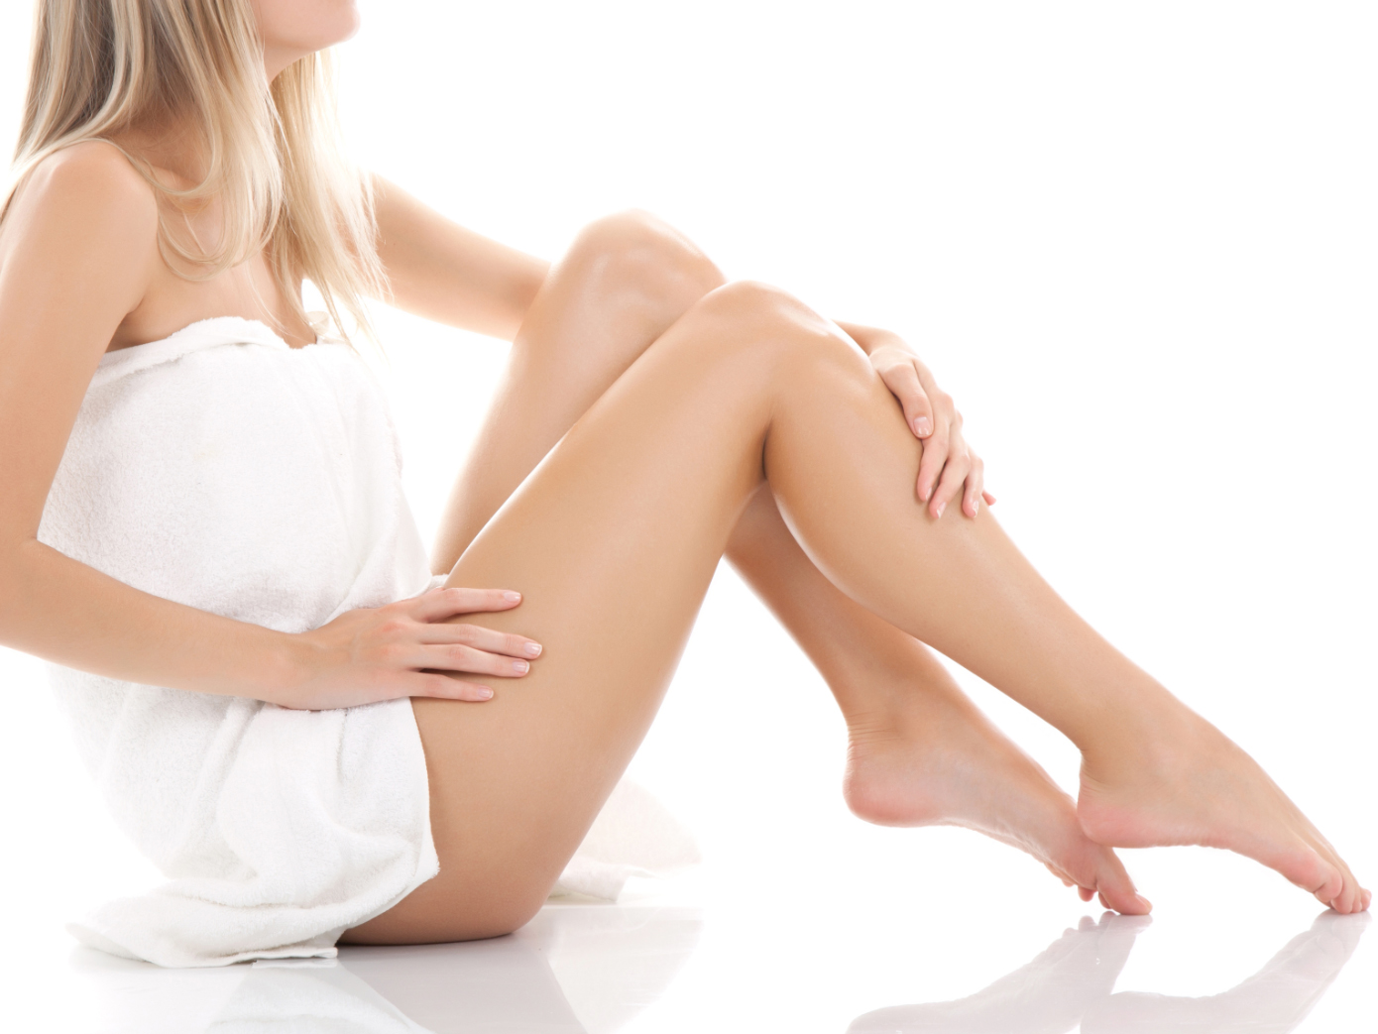
ANATOMÍA DE
LA PIEL

Slide 4
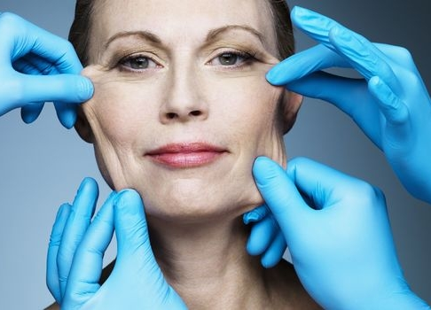
ELASTICIDAD
DISTENSIBILIDAD
PROPIEDADES DE
LA PIEL

Slide 5
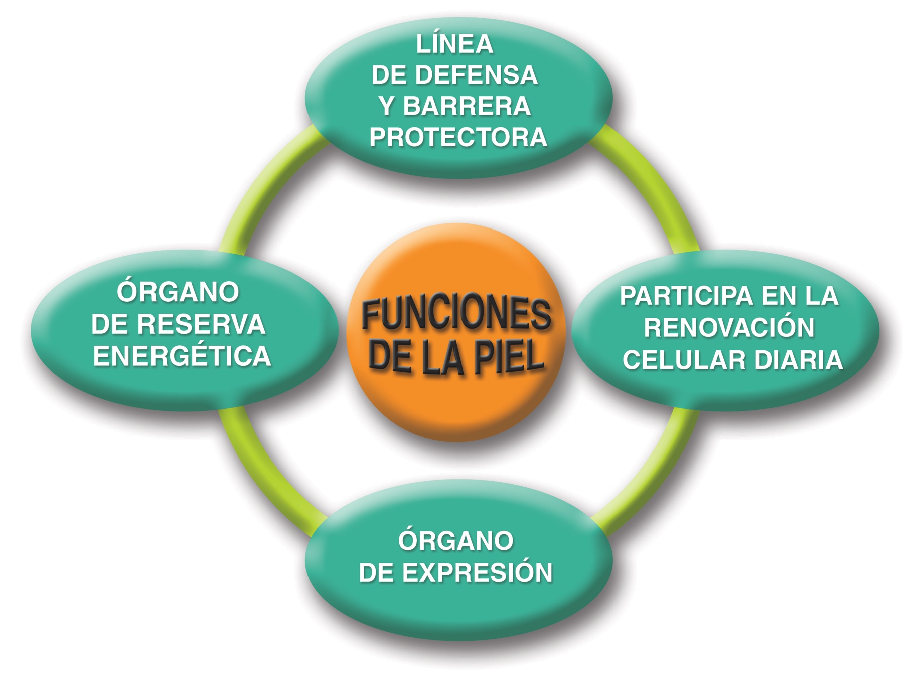
FUNCIONES DE
LA PIEL

Slide 6
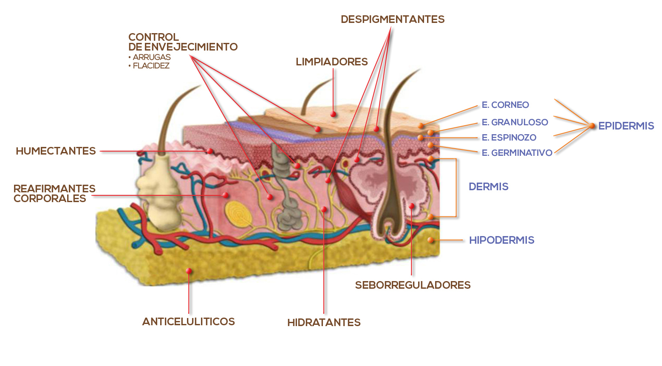
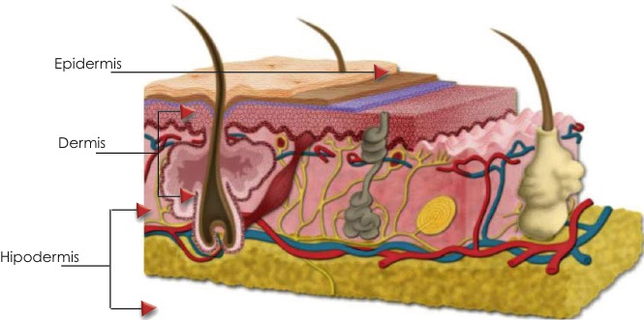
CAPAS DE
LA PIEL

Slide 7
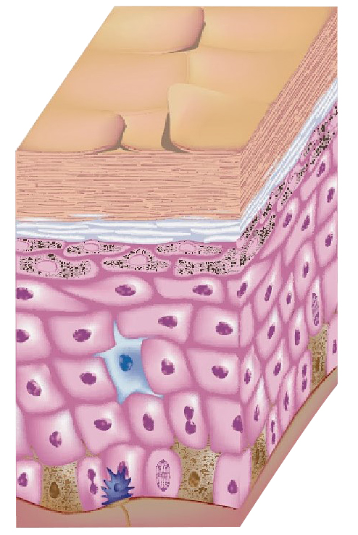
EPIDERMIS
Las células muertas
descaman en la superficie de la pie
Estrato Córneo
Estrato Lúcido
Estrato Granuloso
Estrato Espinoso
Estrato Basal
Dermis

Slide 8
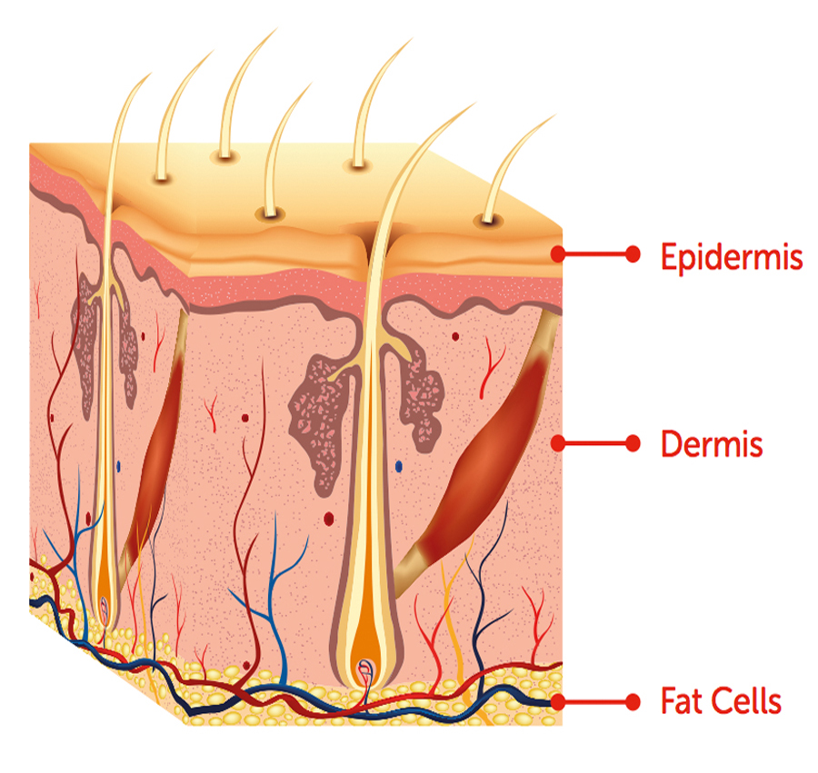
DERMIS

Slide 9
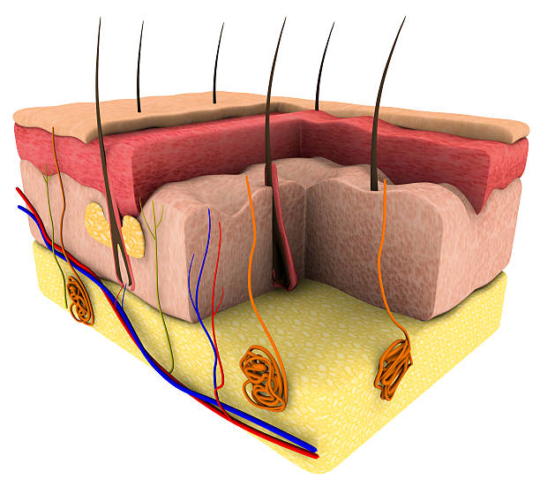
HIPODERMIS

Slide 10
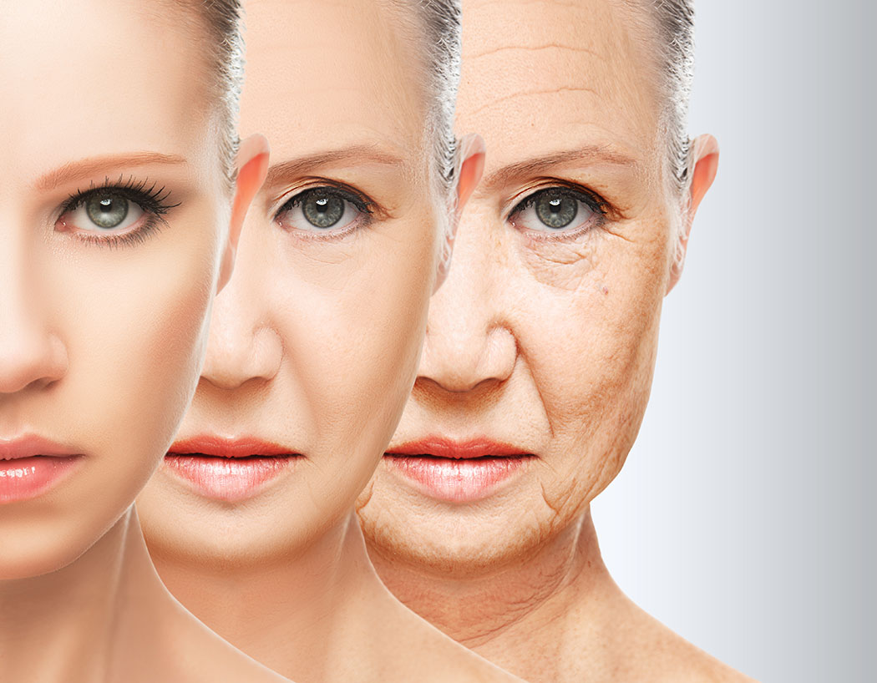
MODIFICACIONES DE LA PIEL
POR ENVEJECIMIENTO

Slide 11
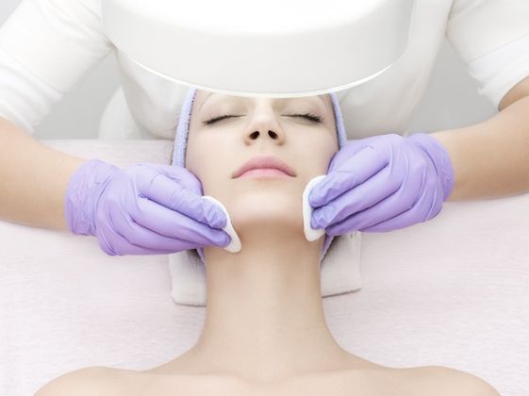
VÍAS DE PENETRACIÓN
DE PRODUCTOS

Slide 12
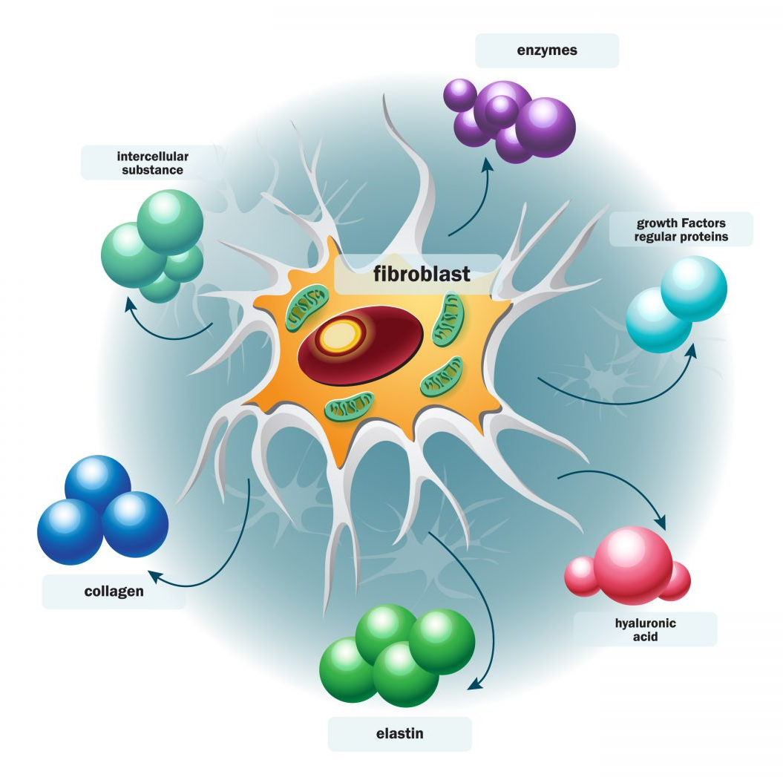
VÍAS TRANSEPIDERMICA
Intercelular

Slide 13
VÍAS TRANSEPIDERMICA
Intracelular

Slide 14
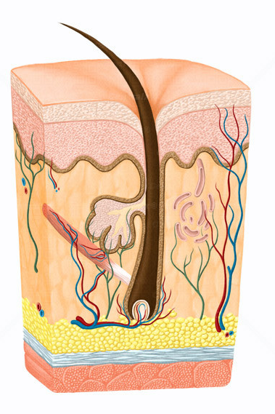
VÍAS TRANSANEXAL
Folicular

Slide 15
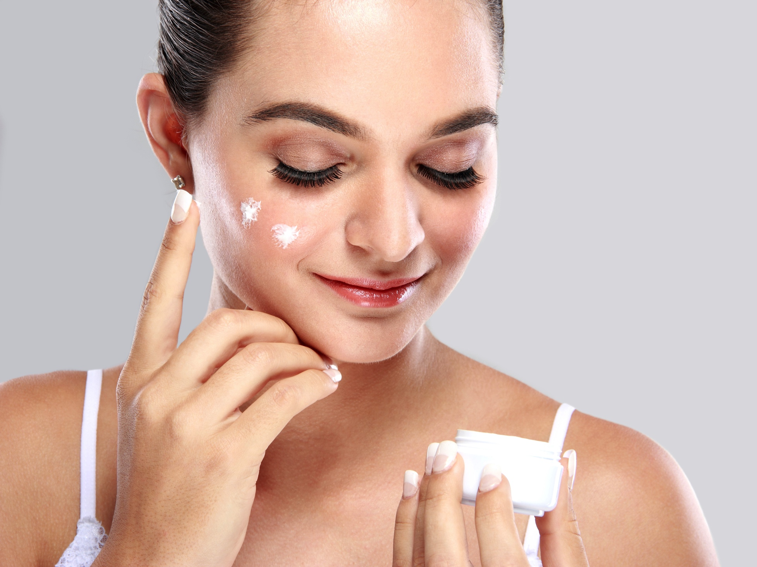
FACTORES QUE INFLUYEN
EN LA PENETRACIÓN DE UN COSMÉTICO

Slide 16
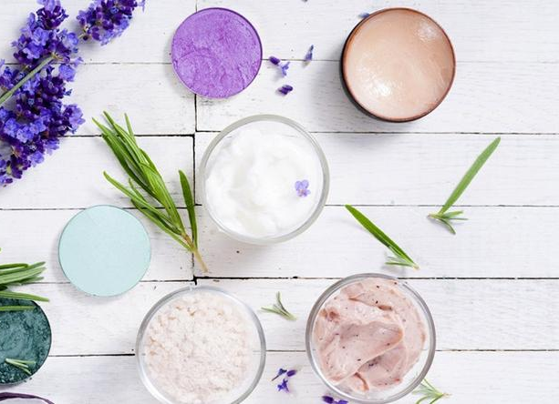
WHISKING
“BATIR” O “MEZCLAR”

Slide 17
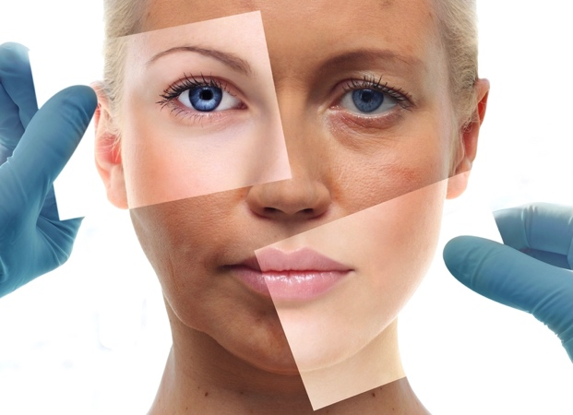
FOTOENVEJECIMIENTO
+
DESVITALIDAD

Slide 18
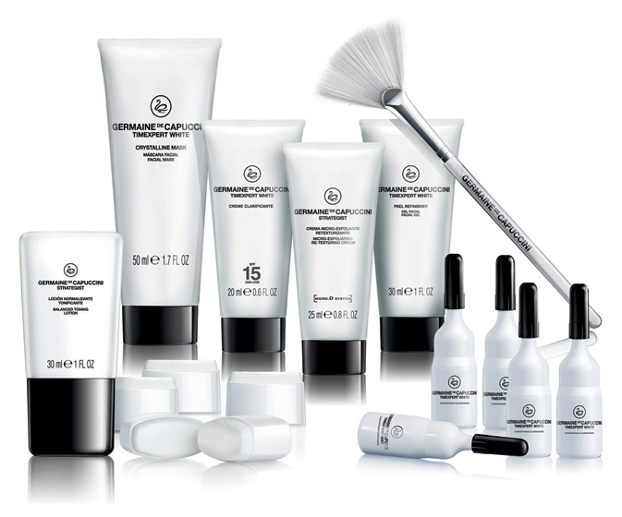
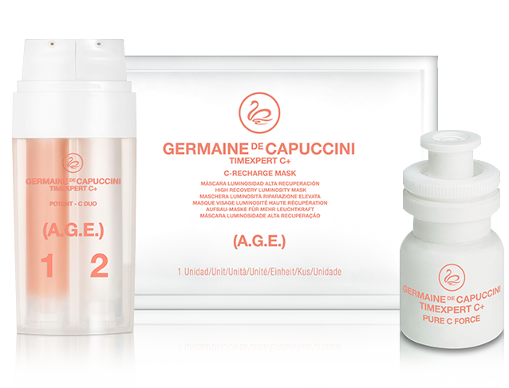

Slide 19
PROTOCOLO
PACK DE WHITE VIT C MASCARA VIT C FORCE FLUID
SESION IMPAR Y LAS 2 ULTIMAS |  |  | SESIÓN PAR
CREMA MICROEXFOLIANTE RETEXTURIZANTE | 25 ML | 1.5 ML | CREMA MICROEXFOLIANTE RETEXTURIZANTE | 25 ML | 1.5 ML
LOCIÓN NORMALIZANTE TONIFICANTE | 30 ML | 1.875 ML | LOCIÓN NORMALIZANTE TONIFICANTE | 30 ML | 1.875 ML
PEEL REFINISHER | 30 ML | 1.875 ML | PEEL REFINISHER | 30 ML | 1.875 ML
SPOT DIMINISH | 3ML | 1 ML | SPOT DIMINISH | 3ML | 1 ML
CRISTALLINE MASK + 1 ML DE SERUM VIT C | 50 ML + 3 ML | 3 ML + 1.5 ML | MASCARA VIT C | 6 UNDS | 1 UND
CREMA CORRECCION DE MANCHAS + BLOQUEADOR | 20 ML + 50 ML | 1.25 ML + 0.625 ML | CREMA CORRECCIÓN DE MANCHAS + SERUM VIT C + BLOQUEADOR | 20 ML + 3 + 50 ML | 1.25 ML + 0.625 ML + 0,625
8 SESIONES
HASTA 16 SESIONES

Slide 20
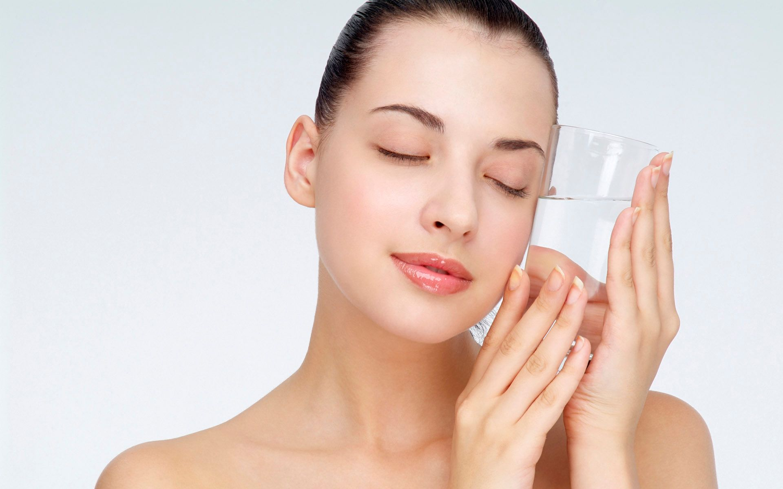
DESHIDRATACIÓN
+
SENSIBILIDAD

Slide 21
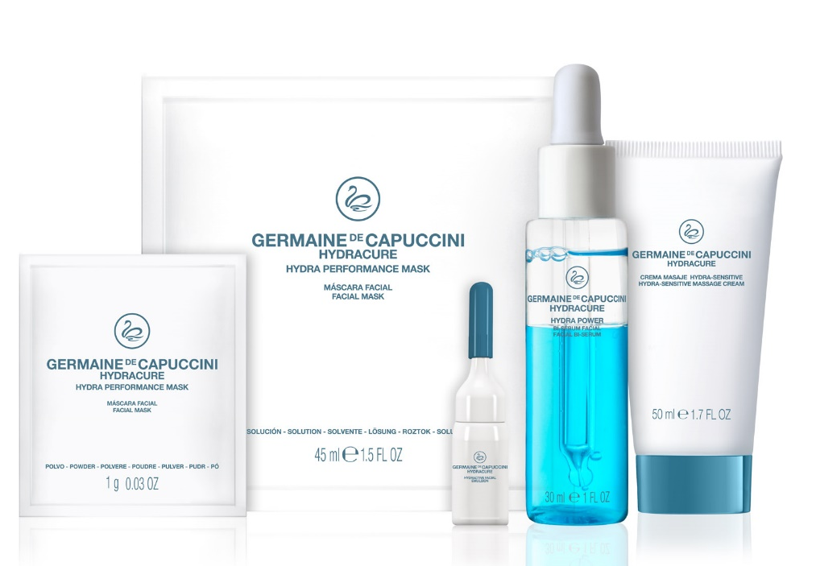
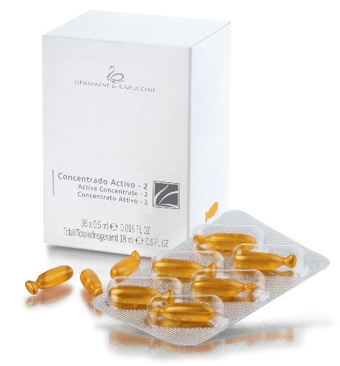

Slide 22
PROTOCOLO
PACK DE HYDRACURE MASCARA EXTRACTO DE ROSAS CONCENTRADO #2
SESION IMPAR |  |  | SESION PAR
HYDRA POWER Bi-Sérum Facial | 30 | 3ML | SERUM HIDRATACIÓN INTENSA | 24 UNDS | 1.5 ML
CREMA DE MASAJE HYDRASENSITIVE + CONCENTRADO #2 | 50ML + 36ML | 2.5ML + 1ML | CREMA DE MASAJE HYDRASENSITIVE | 50ML | 2.5ML
HYDRA PERFORMANCE MASK. | 10 UNDS | 1 UND | MASCARA EXTRACTO DE ROSAS + CONCENTRADO #2 | 10 UNDS | 1 UND
HYDRACTIVE FACIAL EMULSION + BLOQUEADOR | 10 UNDS | 1.5 ML + 0.625ML | HYDRACTIVE FACIAL EMULSION + BLOQUEADOR | 10 UNDS | 1.5 ML + 0.625ML
10 SESIONES
HASTA 20 SESIONES

Slide 23
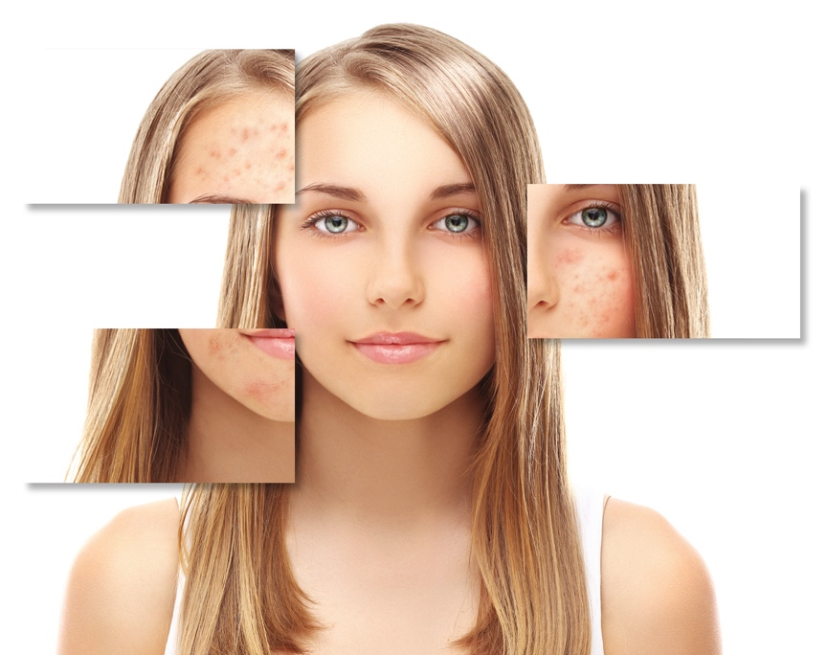
ACNÉ
+
SENSIBILIDAD

Slide 24
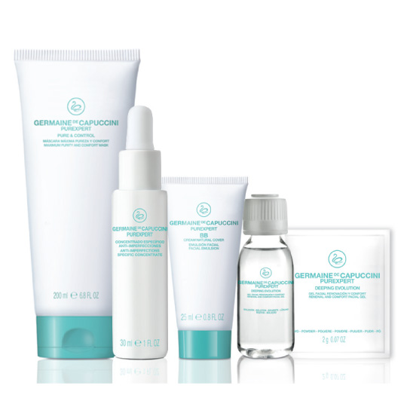
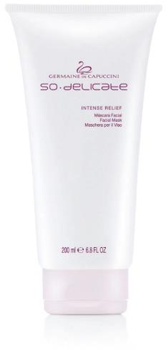
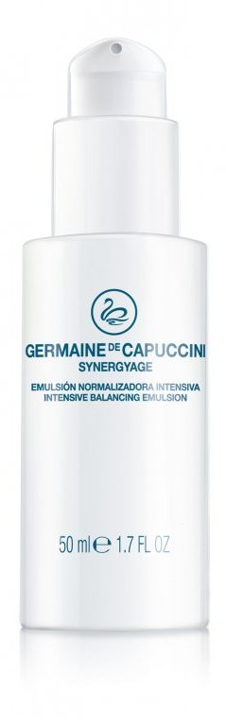
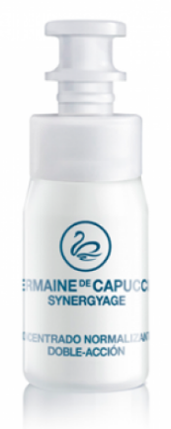

Slide 25
PROTOCOLO
OPTIONS PUREXPERT SYNERGYAGE
TODAS LAS SESIONES
CONCENTRADO ANTIMPERFECCIONES + CONCENTRADO NORMALIZANTE DOBLE ACCIÓN | 30ML + 3 ML | 1.5 ML + 0.625ML
MASCARA PUREXPERT + MASCARA SO DELICATE | 200ML + 200ML | 2.5ML + 2.5ML
EMULSION NORMALIZADORA INTENSIVA + BLOQUEADOR | 50ML + 50ML | 0.625ML + 0.625ML
10 SESIONES
HASTA 20 SESIONES

Slide 26
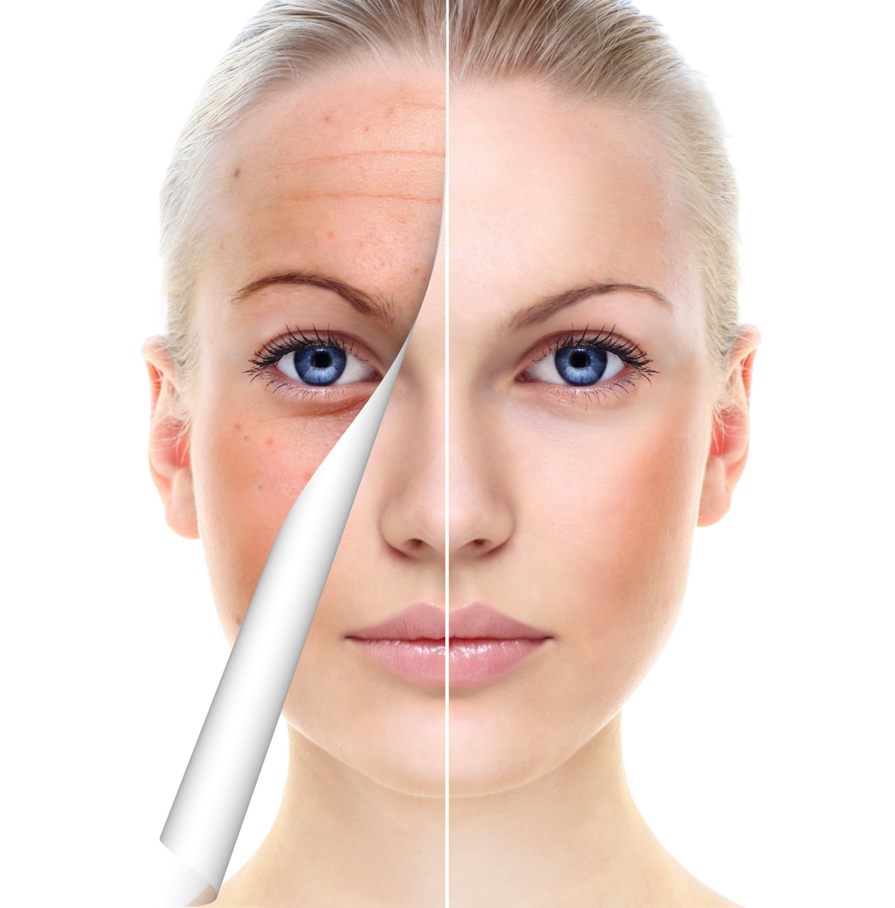
ANTI-AGE

Slide 27
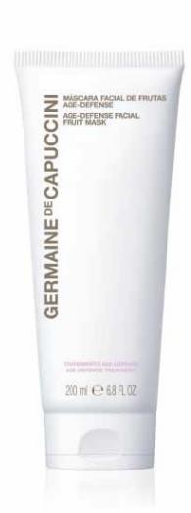
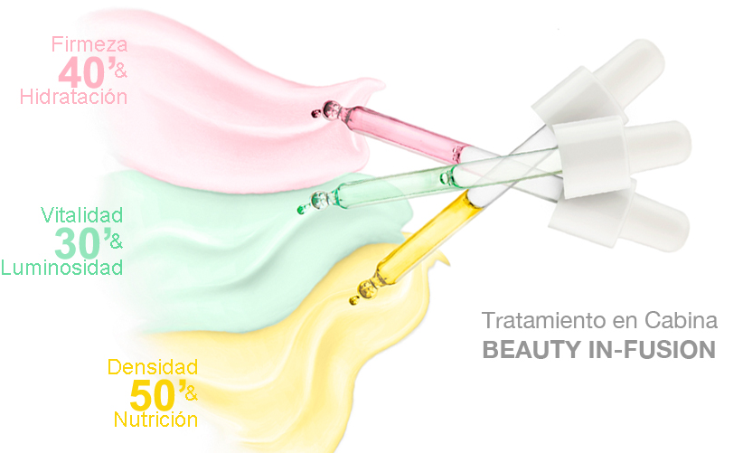
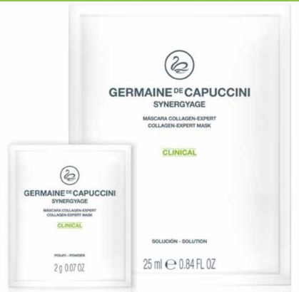
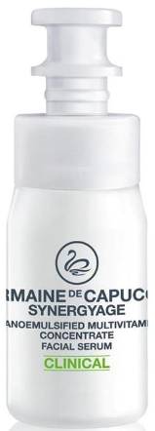

Slide 28
PROTOCOLO
OPTIONS SYNERGYAGE RITUALIST
SESIÓN IMPAR |  |  | SESIÓN PAR
CONCENTRADO NANOEMULSIONADO MULTIVITAMINICO | 3ML | 1.5ML | CONCENTRADO NANOEMULSIONADO MULTIVITAMINICO | 3ML | 1.5ML
MASCARA DE COLÁGENO + IN FUSION 30, 40, 50 | 12 UNDS + 30 ML | 1 UND + 1.5 ML | MASCARA DE COLÁGENO + IN FUSION 30, 40, 50 | 12 UNDS + 30 ML | 1 UND + 1.5ML
CONCENTRADO NANOEMULSIONADO MULTIVITAMINICO + BLOQUEADOR | 12 UNDS + 30 ML | 1.5ML + 0.625ML | CONCENTRADO NANOEMULSIONADO MULTIVITAMINICO + BLOQUEADOR | 12 UNDS + 30 ML | 1.5ML + 0.625ML
10 SESIONES
HASTA 20 SESIONES

Slide 29
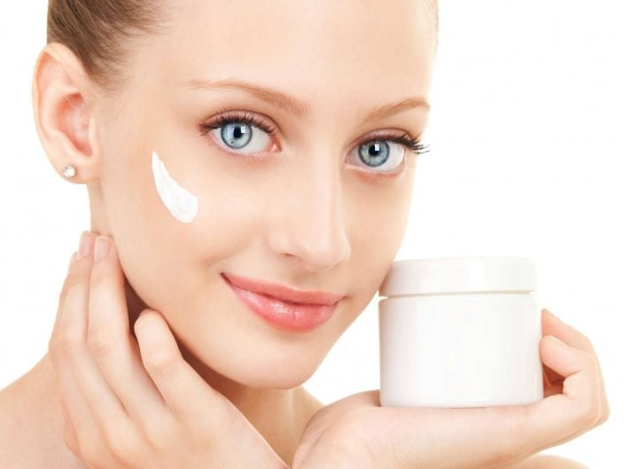
RECOMENDACIONES
IMPORTANTES
¿QUE NO MEZCLAR
EN TRATAMIENTOS ESTÉTICOS?

